Slide 1
Le Syndrome Démentiel & Maladie d’ALZHEIMER
Présenté par: DR SERRADJ.F
service de neurologie du CHUC

Slide 2
INTRODUCTION
Problème de santé publique préoccupant.
Le taux de prévalence chez les personnes de plus de 65 ans est évalué à 50% en France.
Poser un diagnostic précoce+++: les démences qui relèvent d’un traitement médicamenteux
Recommandations de la haute autorité de santé (AHA).

Slide 3
C’est un ensemble de symptômes défini par une atteinte acquise de plusieurs fonctions cognitives, chronique ou progressive. Lié à une atteinte organique du cerveau généralement irréversible.
Le diagnostic de démence repose sur les données cliniques et les critères définis par le guide DSM IV. L’imagerie cérébrale et les examens biologiques sont très utiles pour le diagnostic étiologique.
Les maladies pouvant entrainer un syndrome démentiel sont groupées en 3 entités :
Les démences dégénératives(70-80%)
Les démences secondaires dont les démences vasculaires (20-25%) et 9% sont potentiellement curables.
Les démences mixtes : dégénératives avec composante vasculaire

Slide 4
Critères de démence selon DSM IV :
Développement de déficits cognitifs multiples se manifestant par :
Déficit au niveau de la mémoire avec une altération de la capacité à apprendre de nouvelles informations ou pour rappeler l’information précédente.
Une (ou plus) des perturbations cognitives :
Aphasie
Apraxie
Agnosie
Trouble des fonctions exécutives (planification, organisation, séquençage, abstraction)

Slide 5
CIRCONSTANCES DE DECOUVERTE
Les signes qui font craindre une MA:
Perte de la mémoire récente
Difficulté à effectuer les gestes de la vie quotidienne
Problèmes d’expression et de langage
Désorientation dans le temps et dans l’espace
Perte des capacités de jugement
Perte des raisonnements abstraits
Oublis et perte d’objets
Changement d’humeur et de comportement
Modification du caractère et de la personnalité
Passivité et perte d’initiative

Slide 6
Symptômes comportementaux et psychologiques de la démence
Ils regroupent 14 symptômes:
Délires et troubles de l’identification(croyances paranoïdes)
Hallucinations
Agitation
Instabilité psychomotrice
Compulsions ou stéréotypies
Désinhibition
Apathie
Hyperémotivité
Manifestations dépressives

Slide 7
SEMIOLOGIE NEUROPSYCHOLOGIQUE(NP)
Les déficits NP de la MA ont les caractéristiques sémiologiques d’une démence corticale
Troubles de la mémoire: constants au cours de l’évolution, dans la plupart des cas 1er symptôme de la maladie
Troubles du langage oral et écrit
Manifestations apraxiques: l’apraxie constructive(test de l ’horloge: visuo constructifs

Slide 8
4)Manifestations agnosiques: anosognosie
5)Troubles des fonctions exécutives avec perte de l’initiative, des capacités de jugement et de raisonnement, des fonctions de planification

Slide 9
Anxiété: est liée initialement à la perte de confiance due au déclin cognitif, à la dépression, à des manifestations psychotiques ou a des situations interpersonnelles.
Troubles du sommeil et du rythme circadien
Troubles des conduites alimentaires
Troubles des conduites sexuelles
euphorie

Slide 10
Autres Troubles neurologiques
troubles de la marche
Signes extra pyramidaux
myoclonies et épilepsie
Hypotension orthostatique
Troubles visuels
Troubles auditifs

Slide 11
DIAGNOSTIC
Le diagnostic de démence repose sur les critères définis par le DSM IV
Peut être suspecté à l’aide de tests simples d’ évaluation de l’état mental :
Le MMSE (test de FOLSTEIN)
Le CODEX (cognitive disorders examination)

Slide 12
Test de folstein
Ce test de référence est pratiqué lorsqu'on suspecte une démence ou pour permettre de suivre l'évolution de la MA.
Ce test recommandé par la HAS, explore l'orientation temporo-spatiale, l'apprentissage, la mémoire, l'attention, le calcul, le raisonnement, le langage et les praxies constructives
Il dure 15 minutes environ.
Il est influencé par le niveau socioculturel.
Il est difficile à réaliser par un médecin non expérimenté
Chaque question est notée 0 ou 1 Le score total varie de 0 à 30

Slide 13
CODEX
Un outil pour les médecins généralistes
Le test est rapide, d'une durée d'environ trois minutes et simple à effectuer
Il ne dépend pas du niveau socio-culturel.
Il ne fournit pas de renseignement sur la cause de la démence.
Le test peut être pratiqué par des personnes qui en comprennent les modalités et qui ont les possibilités de l'effectuer

Slide 14
Première étape du test
1/On demande au sujet de répéter et de mémoriser 3 mots simples( fleur, porte, cigare) 2/ Test de l'horloge simplifié
3/ On demande de répéter les 3 mots précédemment mémorisés. Un oubli est considéré comme anormal

Slide 15
La seconde étape
Si un des 2 tests est anormal et l'autre normal, il faut passer à la seconde étape du Codex 5 questions sont posées :
Dans quel hôpital sommes-nous?
Dans quelle ville?
Dans quel département?
Dans quelle région?
A quel étage ?

Slide 16
AUTRES TESTS
- Les 5 mots de Dubois : on présente une liste de 5 mots et on demande de les lire à haute voix et de les retenir. Ces 5 mots sont placés dans 5 catégories (les catégories ne sont pas présentées).
Fleur : Rose
Animal : éléphant
Vêtement : chemise
Fruit : abricot
Instrument de musique : violon

Slide 17
Les consultation mémoires :
Réunissent des médecins spécialisés dans le diagnostic et la prise en charge de troubles cognitifs (gériatres, neurologue, neuro-psychiatre…)

Slide 18
DIAGNOSTIC DIFFERENCIEL
La confusion mentale
Anxiété et dépression
Prise de médicaments sédatifs et/ou anticholinergiques.
Déclin cognitif léger (MCI : mild cognitif impairment)

Slide 19
EVOLUTION
Progressive ,les déficit s cognitifs évoluent parallèlement aux troubles du comportement
La durée de survie est inférieure à celle de la population générale et décès ≈ 4,5 ans
Les affections intercurrentes restent les principales causes, non spécifiques du décès (infections, traumatismes, complications de décubitus, etc…)

Slide 20
COMPLICATIONS
Les troubles du comportement : fréquents(DLFT)
L’épilepsie est beaucoup plus fréquente(6-10 fois): crises focales simples ou complexes, GTC ou état de mal confusionnel
La dénutrition protéino-énergétique
Les chutes et les troubles de la marche: formes évoluées(démence à corps de Lewwy, démence vasculaire)
Perte de l’autonomie(L’ADL, L’IADL)

Slide 21
EXAMENS COMPLEMENTAIRES
- Imagerie cérébrale:
La TDM cérébrale : exclure les causes curables de démences
L’IRM : peut être employée pour quantifier l’atrophie hippocampique
Imagerie fonctionnelle et métabolique ou de perfusion
- Marqueurs biologiques:
PL: élévation des concentrations de protéine tau totale et une baisse de la protéine Abeta 42

Slide 22
Bilan minimal à réaliser en l’absence de point d’appel lors d’une suspicion de confusion associée à une démence
Numération formule sanguine
ionogramme, urée, clairance de la créatinine
Bilan hépatique
Proteine C-réactive, vitesse de sédimentation.
calcémie.
Créatinine phosphokinase, troponine ( si possible).
D- dimères ( si possible)
Glycémie
Thyroid stimulating hormone si le dosage date de plus d’une année
Sérologie syphilitique

Slide 23
ECBU
ASP
RX des poumons
ECG
EEG

Slide 24
MALADIE D’ALZHEIMER
La maladie d'Alzheimer (MA) est une affection
neuro dégénérative conduisant progressivement et irréversiblement à la perte de la mémoire (amnésie) et des fonctions cognitives (aphasie , apraxie , agnosie)
Deux types de lésions envahissent progressivement le cortex cérébral : les plaques amyloïdes et la dégénérescence neuro -fibrillaire
La découverte des mutations génétiques responsables des formes familiales autosomiques dominantes

Slide 25
EPIDEMEOLOGIE ET GENETIQUE(I)
Les données épidémiologiques dans les pays développés de laMA:850 000 cas en 2006,environ 200 000 nouveaux cas chaque année
Augmente exponentiellement avec l’âge : Prévalence <65 ans : 0.04%, > 65 ans, 6% après avec doublement par tranche de 5 ans entre 65 et 85 ans.
Prédominance féminine après 75 ans.
Les cas familiaux AD sont rares < 1 %, et de début précoce < 65 ans.
La médiane de survie est de 4,5 ans.

Slide 26
EPIDEMEOLOGIE ET GENETIQUE(II)
Les progrès dans le domaine de la génétique et des marqueurs moléculaires (gène de l’APP, préséniline1, préséniline2, APOE4) ont conduits à l’identification des étapes physiopathologiques de la MA. Ceci a permis d’éliminer certaines hypothèses étiologiques:
l’aluminium
L’hypothèse virale
le rôle des prions
L’ origine auto-immune

Slide 27
Les facteurs de risque et les facteurs protecteurs : effet de cumule.
Facteurs vasculaires : l’HTA.
Facteurs nutritionnels : antioxydants, acides gras polyinsaturés, vitamine B12 et folate….
Activité physique
Education et activité cognitive
Richesse du réseau social et statut marital

Slide 28
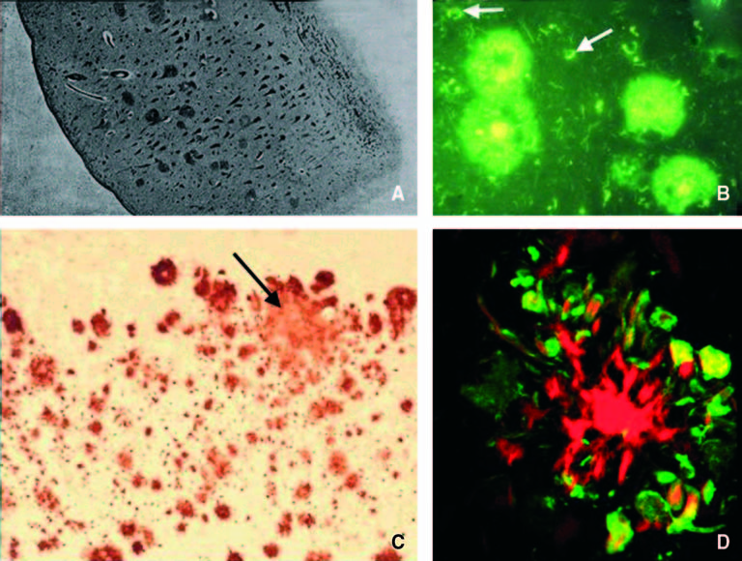

Slide 29
TRAITEMENT
Les thérapeutiques visant à rétablir une neurotransmission normale concernent essentiellement le système cholinergique
Seuls les anticholinestérasiques ont obtenu l’AMM
- donépésil: 10mg
- rivastigmine: 9mg
-galantamine:16mg
Mémantine:antiglutamate 20mg
Psychothérapie+++
L’utilisatisation de psychotropes: -les neuroleptiques atypiques(risperidone)- antidépresseurs: IRSS - benzodiazépines :anxiété majeure

Slide 30
CONCLUSION
Les démences ont une sémiologie psychiatrique spécifique
Les symptômes comportementaux et psychologiques sont à différencier des signes de la confusion très fréquente lors de démence, conséquence de maladies somatiques
Les inhibiteurs de la cholinestérase ou de la mémantine, réduisent leur survenue.

Slide 31
MERCI

